Slide 1
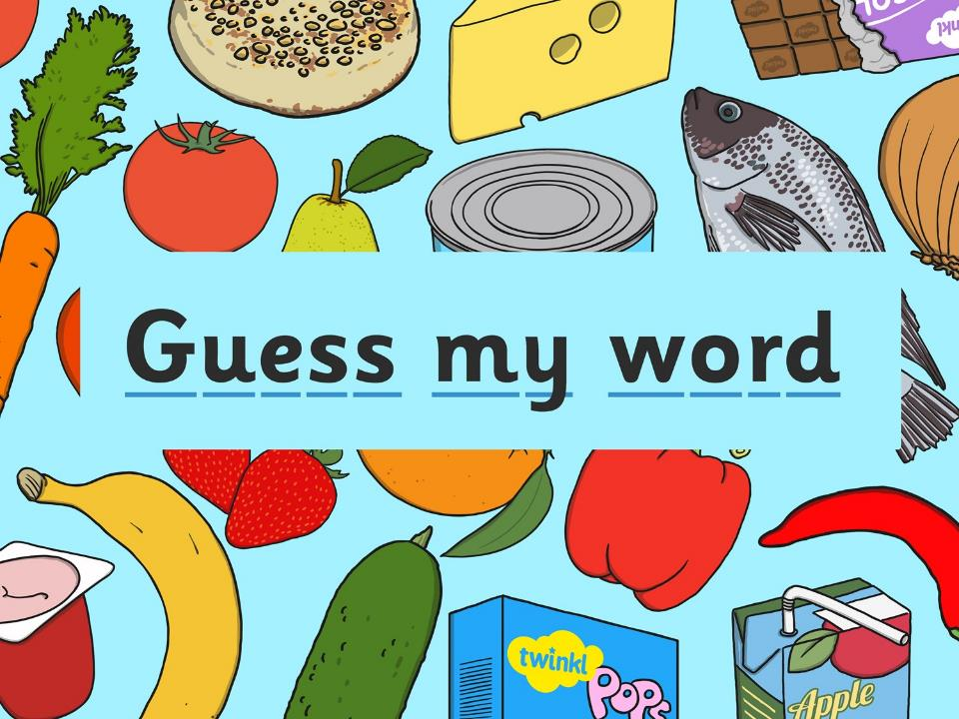


Slide 2

s
i
x
6
twinkl.co.uk

Slide 3

t
w
e
l
v
e
12
twinkl.co.uk

Slide 4

s
i
x
t
e
e
n
16
twinkl.co.uk

Slide 5

t
h
r
e
e
3
twinkl.co.uk

Slide 6

s
e
v
e
n
7
twinkl.co.uk

Slide 7

o
n
e
1
twinkl.co.uk

Slide 8

f
o
u
r
4
twinkl.co.uk

Slide 9

e
i
g
h
t
8
twinkl.co.uk

Slide 10

f
o
u
r
t
e
e
n
14
twinkl.co.uk

Slide 11

e
l
e
v
e
n
11
twinkl.co.uk

Slide 12

s
e
v
e
n
t
e
e
n
17
twinkl.co.uk

Slide 13

f
i
v
e
5
twinkl.co.uk

Slide 14

n
i
n
e
t
e
e
n
19
twinkl.co.uk

Slide 15

t
w
o
2
twinkl.co.uk

Slide 16

n
i
n
e
9
twinkl.co.uk

Slide 17

e
i
g
h
t
e
e
n
18
twinkl.co.uk

Slide 18

t
e
n
10
twinkl.co.uk

Slide 19

t
w
e
n
t
y
20
twinkl.co.uk

Slide 20

t
h
i
r
t
e
e
n
13
twinkl.co.uk

Slide 21

f
i
f
t
e
e
n
15
twinkl.co.uk

Slide 22
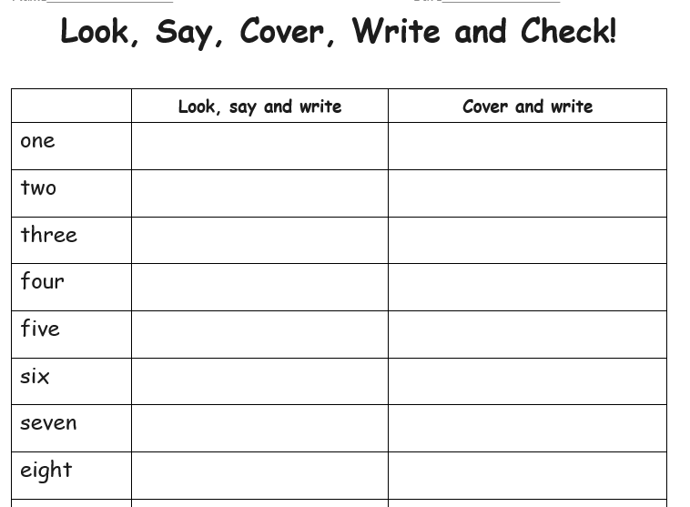
For today’s activity, I would like to practise spelling the numbers 1-20.
twinkl.co.uk

